Slide 1
Вправи на розвиток просторових уявлень в дітей молодшого шкільного віку

Slide 2
Термін "просторові уявлення" до свого змісту включає знання про форму, протяжність і направленість предметів, сприймання відстані, на якій предмети на якій предмети розміщені від нас і один від одного, напряму, в якому вони перебувають. На основі сформованого відчуття простору зміцнюються просторові уявлення дітей про форми окремих предметів і суто геометричні форми: про їх довжину, ширину і висоту і т.п. Основою формування просторових уявлень є практичний досвід, що набувається дітьми в процесі вимірювання, розв'язування задач, креслення, малювання, конструювання, при виконанні фізкультурних вправ, трудових процесів тощо. Вправи з питань геометрії положення опрацьовуються в кожному класі початкового навчання, а найбільше їх у першому та другому класах.

Slide 3
Серед вправ на розвиток просторових уявлень можна виділити такі види: 1) Орієнтування в напрямах руху і в розміщенні предметів відносно самого себе. 2) Орієнтування в розміщенні частин предмета, що розташовані перед суб'єктом. Порядкове розміщення предметів. 3) Орієнтування в розміщенні частин предмета, що розташовані перед суб'єктом. Порядкове розміщення предметів. 4) Визначення горизонтального, вертикального і похилого положення.

Slide 4
1) Орієнтування в напрямах руху і в розміщенні предметів відносно самого себе. Орієнтування в напрямах руху і в розміщенні предметів включає такі поняття: вперед, назад, наліво, направо, вгору, вниз; спереду, позаду; зліва, справа. З цими поняттями діти ознайомлюються ще в дошкільному віці. У 1 класі їх потрібно уточнити й закріпити. Це роблять за допомогою різних ігрових вправ, відповідних індивідуальних завдань, фізкультхвилинок.

Slide 5
Зразки вправ даного типу такі: 1. Назвіть два предмети, що знаходяться попереду від тебе (від учня); позаду від тебе; ліворуч від тебе; над тобою. 2. Опустіть руки вниз; праву руку підніміть вгору; витягніть руку вперед; ліву руку опустіть.

Slide 6
2) Орієнтування в розміщенні частин предмета, що розташовані перед суб'єктом. Порядкове розміщення предметів. Вправами даного типу є такі: 1. Прочитайте, які числа записані у правому стовпчику? У середньому? У лівому?

Slide 7
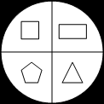
2. Які фігури накреслено у нижній половині круга? У правій половині? 3. Покажіть верхній край дошки; лівий край дошки.

Slide 8
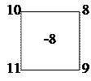
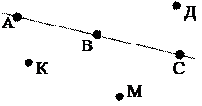
4. Яка фігура на малюнку зліва? Яка справа? Яка посередині? 5. Від чисел, записаних біля вершин квадрата, відніміть число, записане в середині квадрата. 6. Назвіть точки, що лежать на прямій; поза прямою.

Slide 9
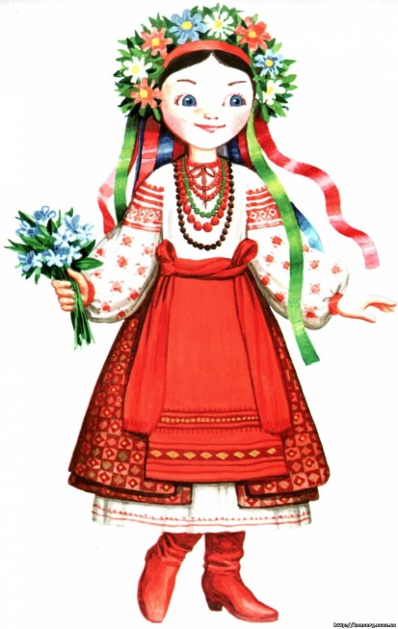
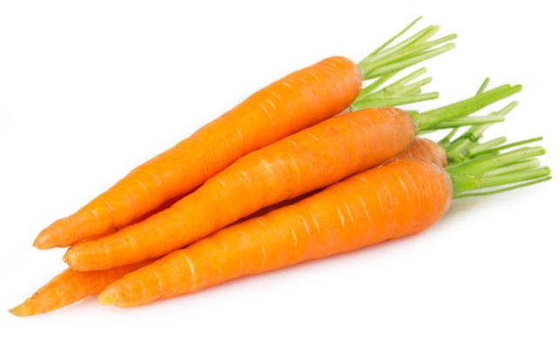
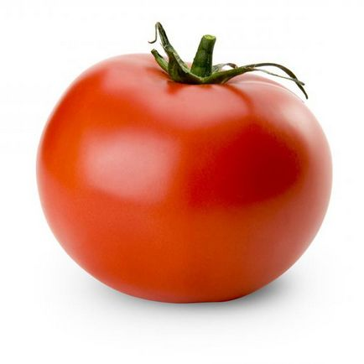
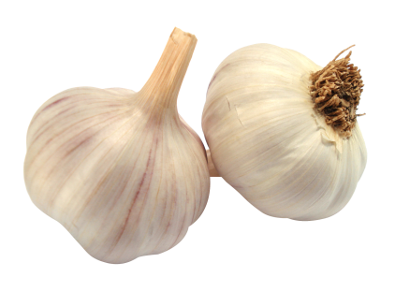
3) Визначення положення предметів відносно певної особи. Це, наприклад, такі вправи: 1. Який овоч зліва від часнику? (Помідор). 2. Який овоч зліва від дівчинки? (Зліва від дівчинки розміщено моркву). За такими малюнками зручно уточнити поняття "наступний", "попередній", "останній" тощо.

Slide 10
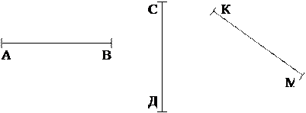
4) Визначення горизонтального, вертикального і похилого положення. До даного типу належать такі вправи: 1. Візьміть олівець і розмістить його в горизонтальному положенні, в похилому, у вертикальному. 2. Покажіть, який з відрізків на малюнку займає вертикальне, похиле, горизонтальне положення.

Slide 11
3. Накресліть відрізок у вертикальному положенні; похилому положенні. 4. Порівняйте, який відрізок довший: накреслений у вертикальному положенні, чи похилому. Пізніше просторові уявлення учнів розвиваються під час креслення відрізків, площинних фігур, на уроках праці, малювання, фізкультури, в процесі виконання вимірювальних робіт на місцевості, зокрема вправ, метою яких є розвиток окоміру.

Slide 12
Дякую за увагу!!!

